Slide 1

АПРОБАЦИЯ ИТОГОВОГО СОБЕСЕДОВАНИЯ ПО РУССКОМУ ЯЗЫКУ В 9 КЛАССАХ
(АВТОМАТИЗИРОВАННАЯ ОБРАБОТКА БЛАНКОВ)

Slide 2
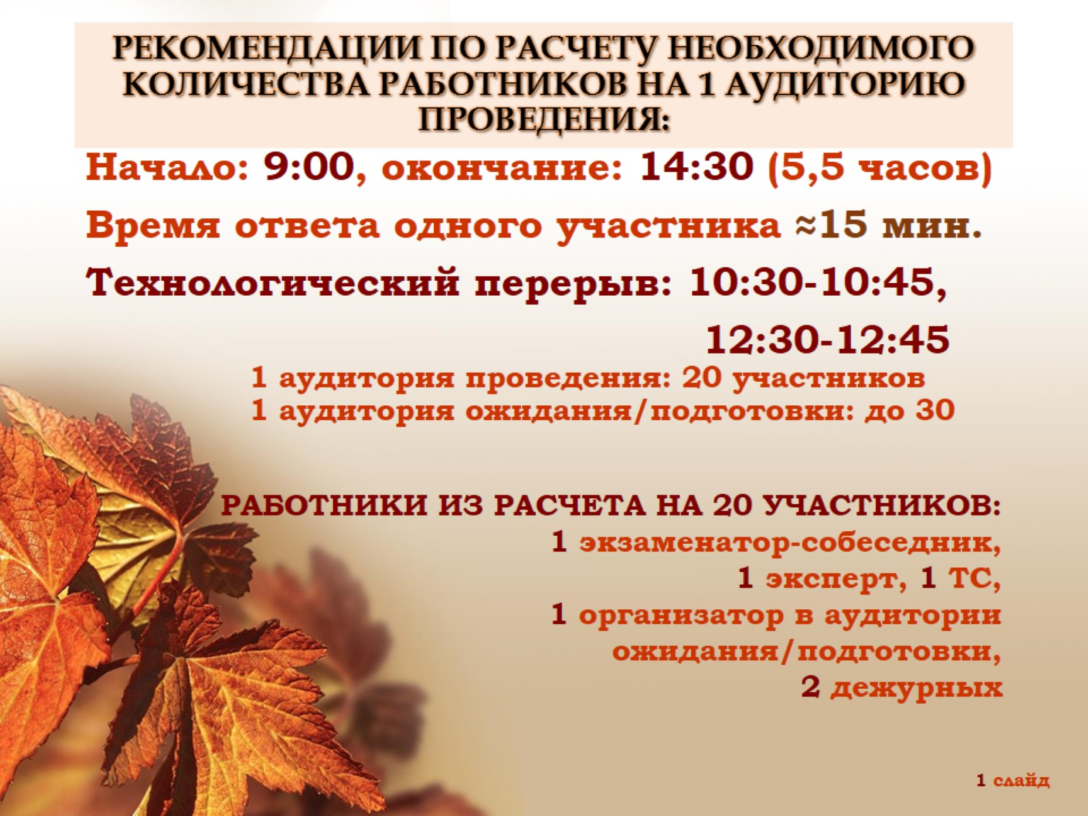
РЕКОМЕНДАЦИИ ПО РАСЧЕТУ НЕОБХОДИМОГО КОЛИЧЕСТВА РАБОТНИКОВ НА 1 АУДИТОРИЮ ПРОВЕДЕНИЯ:

Slide 3
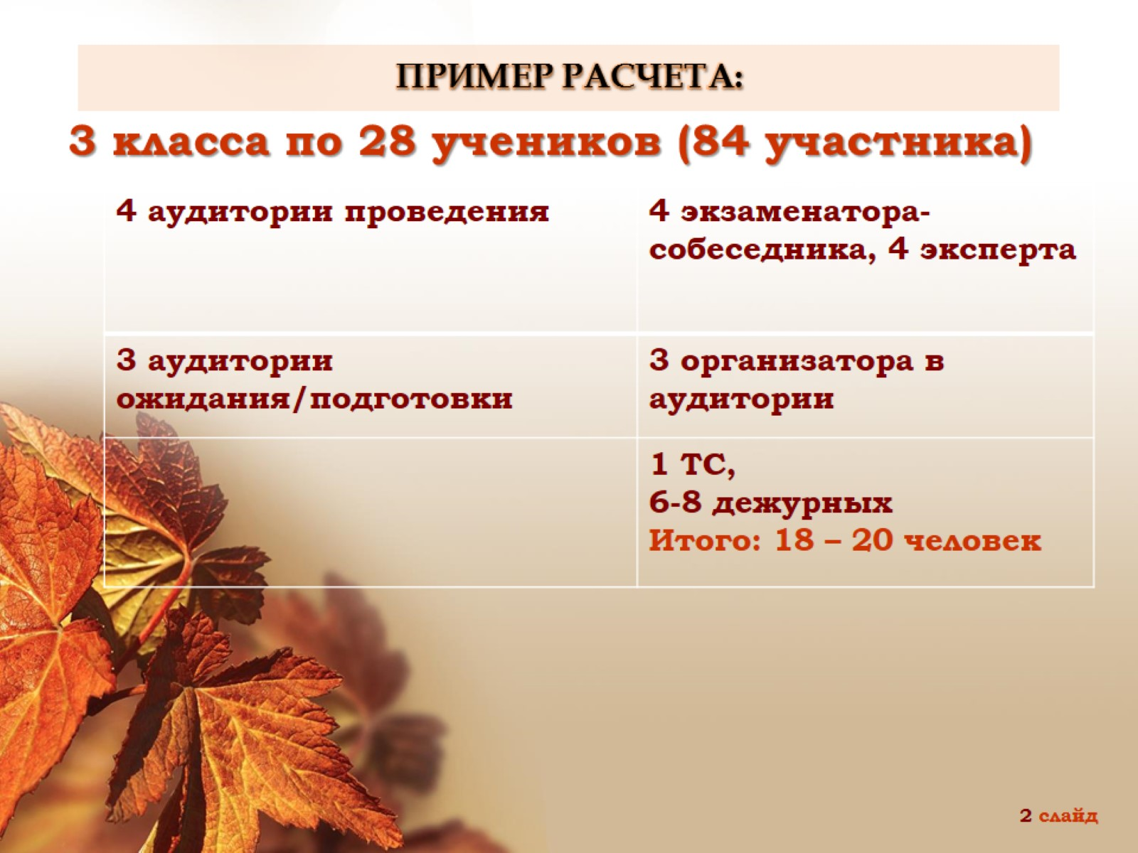
ПРИМЕР РАСЧЕТА:

Slide 4
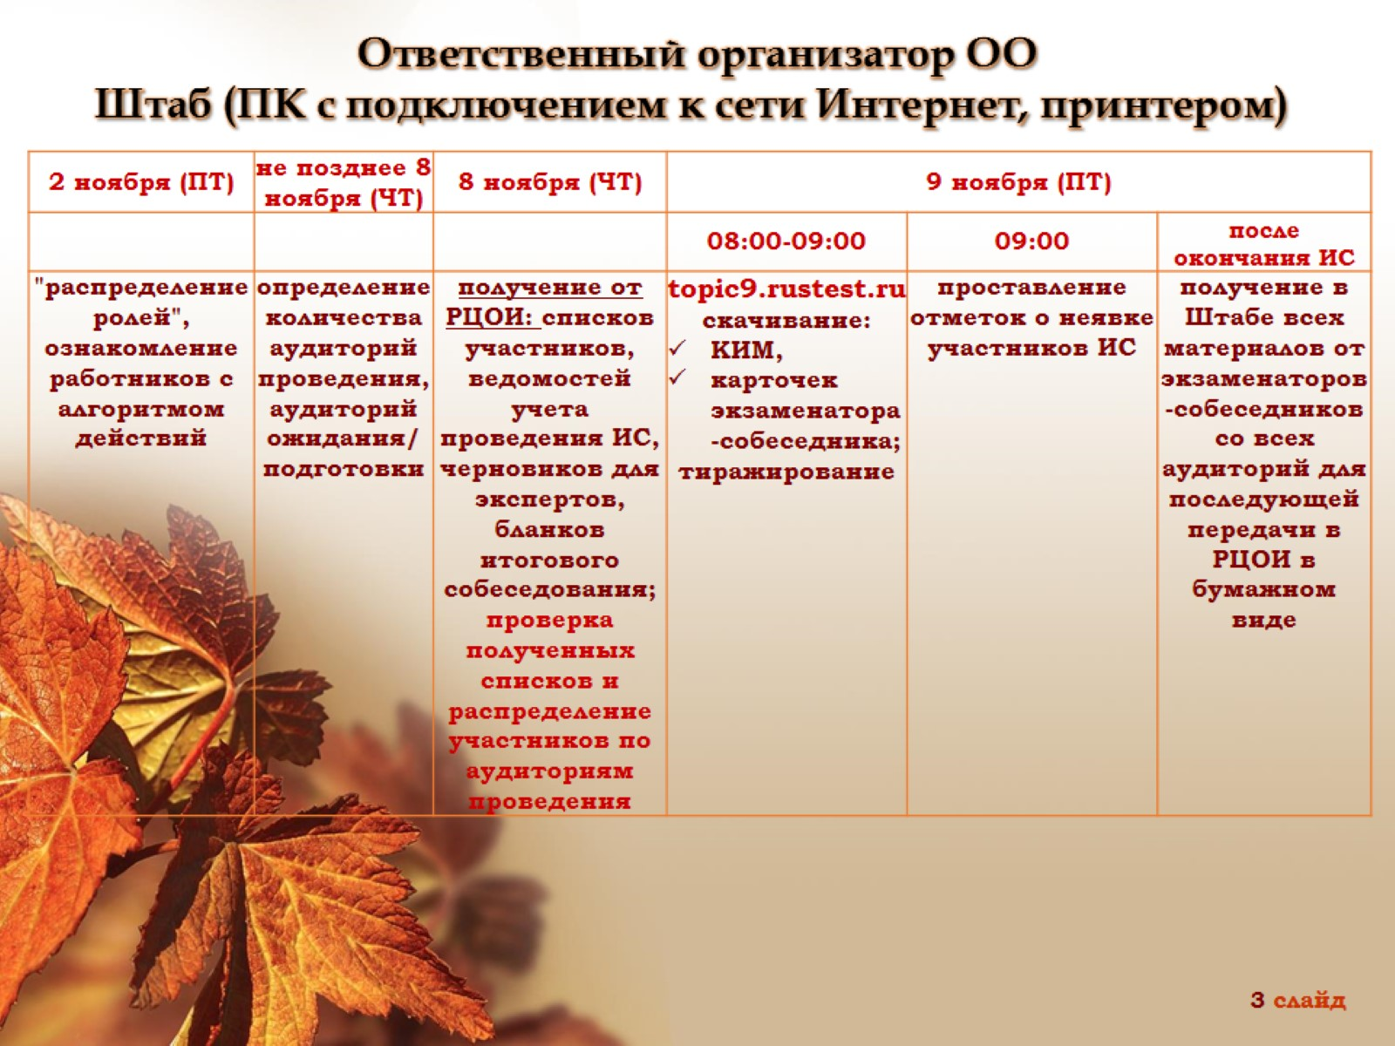

Slide 5
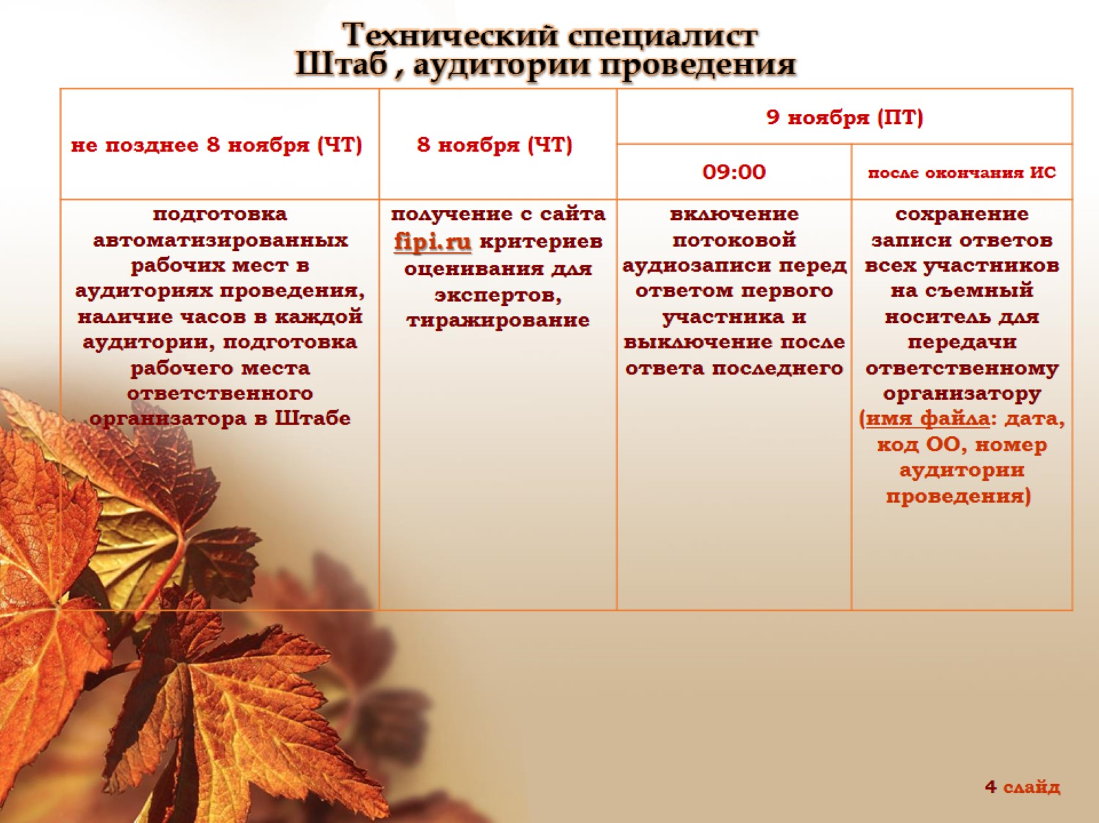

Slide 6
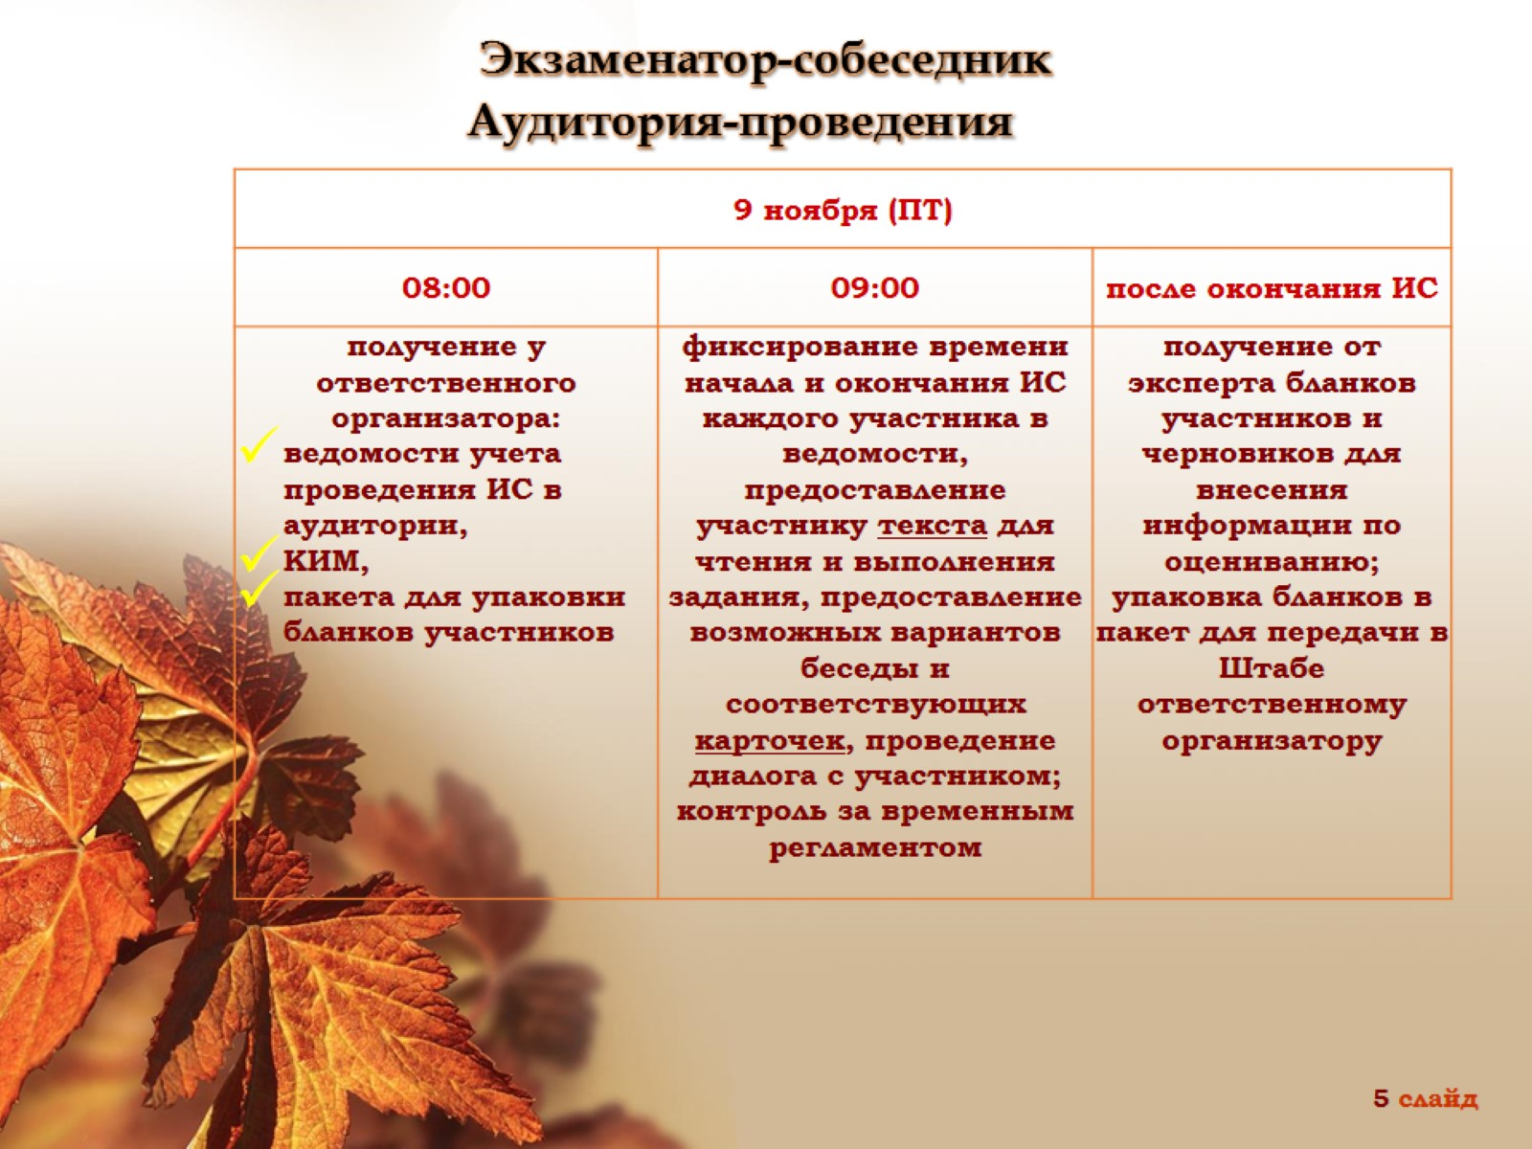

Slide 7


Slide 8
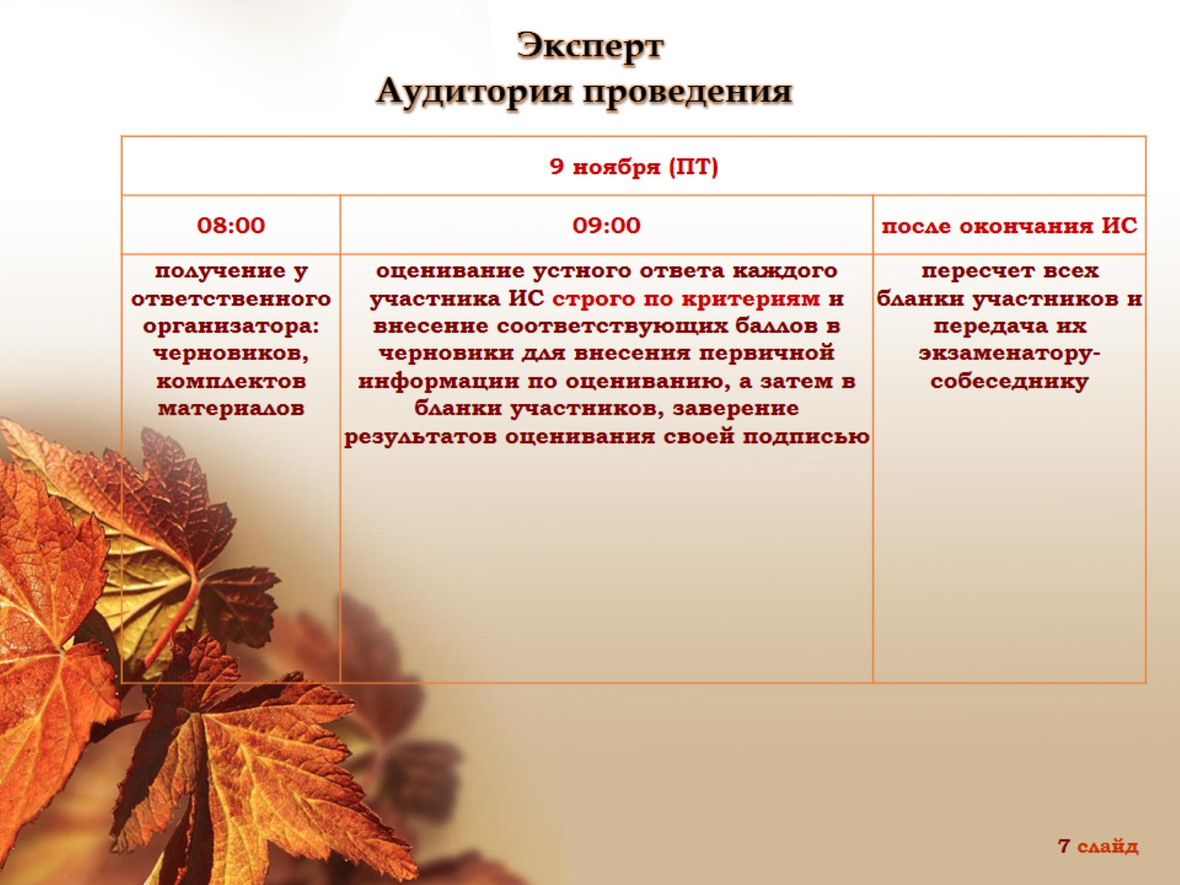

Slide 9
